Slide 1

Harreman funtzioa
GIZAKIOK INGURUAN GERTATZEN DENAZ KONTURATZEKO FUNTZIOA

Slide 2

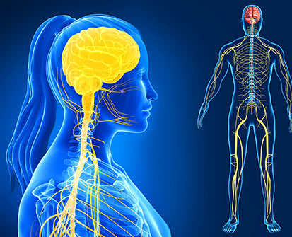



Nerbio-sistema
Nerbio-sistema garunak,nerbioek eta bizkarrezur-muinak osatzen dute.

Slide 3
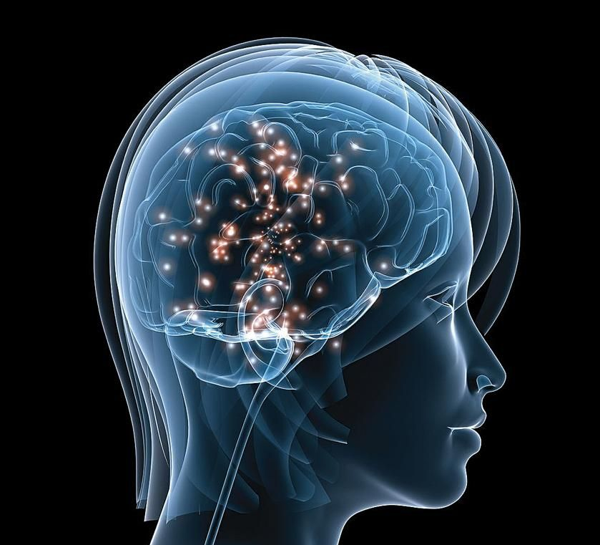
Garuna
Garuna buruan dago,garezurrak babestuta.
Gorputzaren eta mugimenduen funtzionamendua eramaten du.

Slide 4
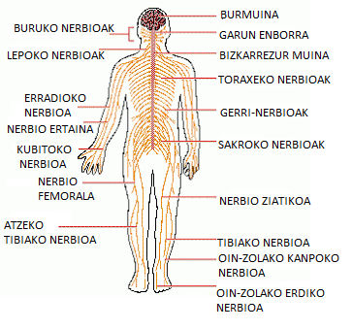
Nerbioak
Informazioa eramaten dute zentzumen-organoetatik garunera.
Aginduak eramaten dituzte garunetik lokomozio-aparatura.
Gorputz guztian dauzkagu.

Slide 5
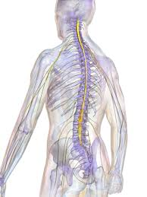
Bizkarrezur-muina
* Bizkarrean dago, bizkarrezurrak babestuta.
*Garunarekin batera, gorputzeko zenbait mugimenduz eta funtzionamenduz arduratzen da.

Slide 6
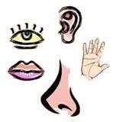
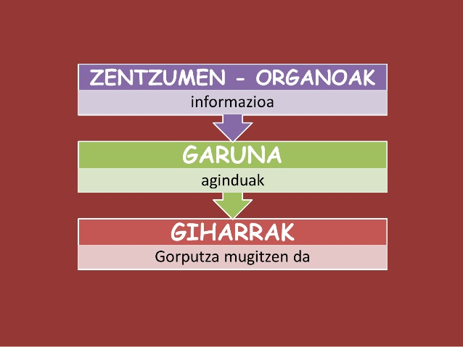
NOLA BETETZEN DA HARREMAN-FUNTZIOA?
1.- Zentzumen organoek gure inguruan gertatzen den guztia jasotzen dute.
2.- Informazioa garunera iristen da nerbioen bidez.
3.-Garunak informazioa aztertzen du eta zer egin erabakitzen du.
4.- Garunak nerbioen bitartez aginduak ematen ditu.
5.- Lokomozio-aparatuak aginduak jasotzen ditu eta mugimenduak egiten ditu.

